Slide 1
Mobiele apps presentatie
Sebastiaan M.

Slide 2
Inhoudsopgave
Doel
Naamconventie
Opbouw
Recyclerview
Doorgeven data
Room
Grafieken
Updaten assets

Slide 3

Doel van de app
Overzicht financiële situatie
Notes:
Heel veel studenten maar ook werkende mensen hebben moeite met het beperken en inzichtelijk maken van het uitgaven. KBC heeft een heel goede bankapp en een automatische indeling op basis van categorien maar dit geeft niet echt een overzicht omdat het vaak fout is, je ziet geen verloop, en natuurlijk geld dit alleen voor rekeningen van KBC. Daarom leek het mij een leuk idee om zelf een app te maken die bankaarten, spaargelden, maaltijd en ecocheques maar ook aandelen en investeringen bijhoudt

Slide 4
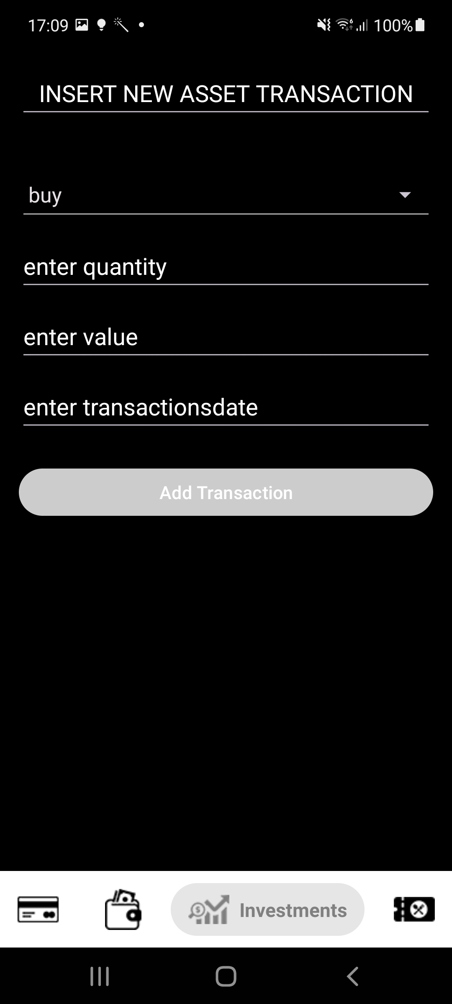
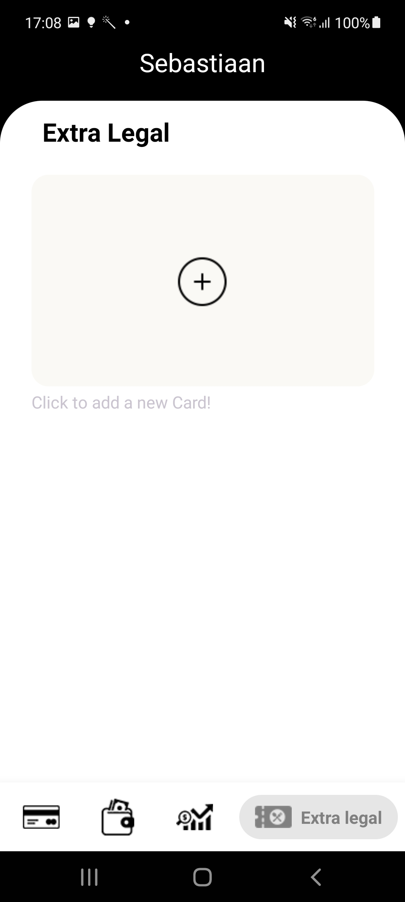
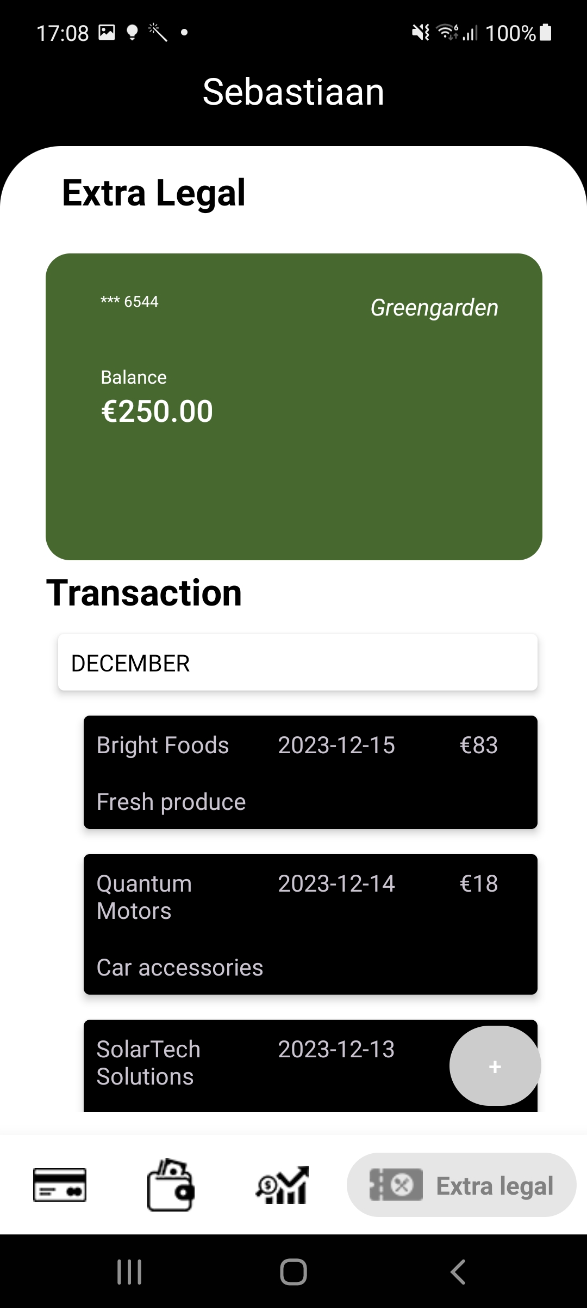
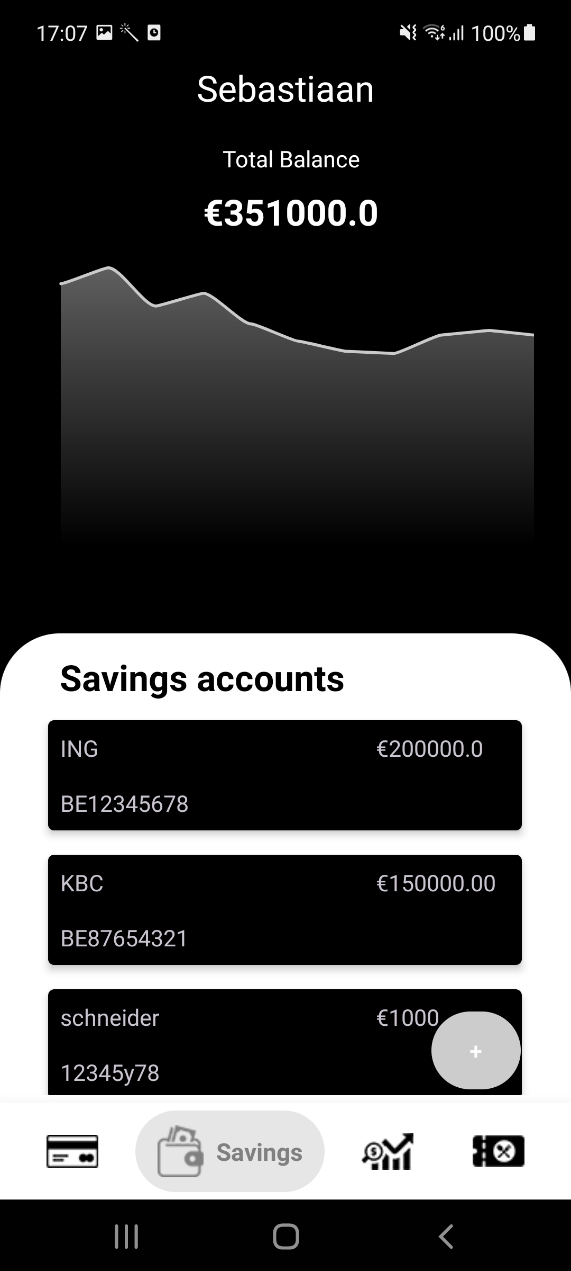
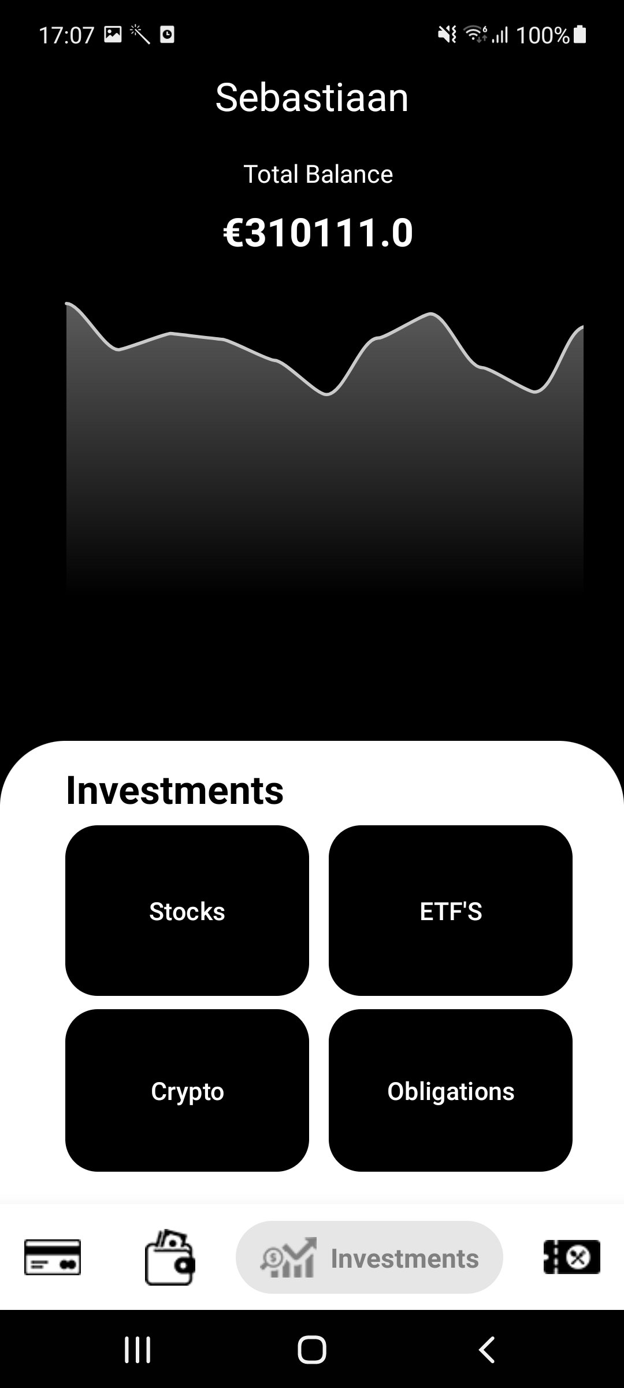
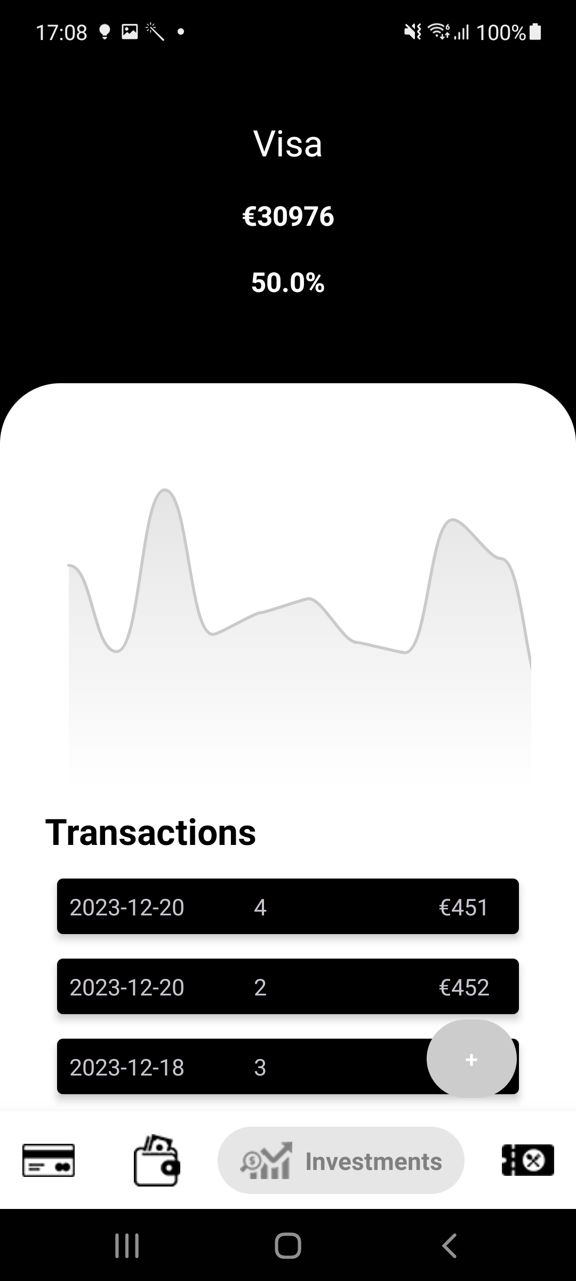
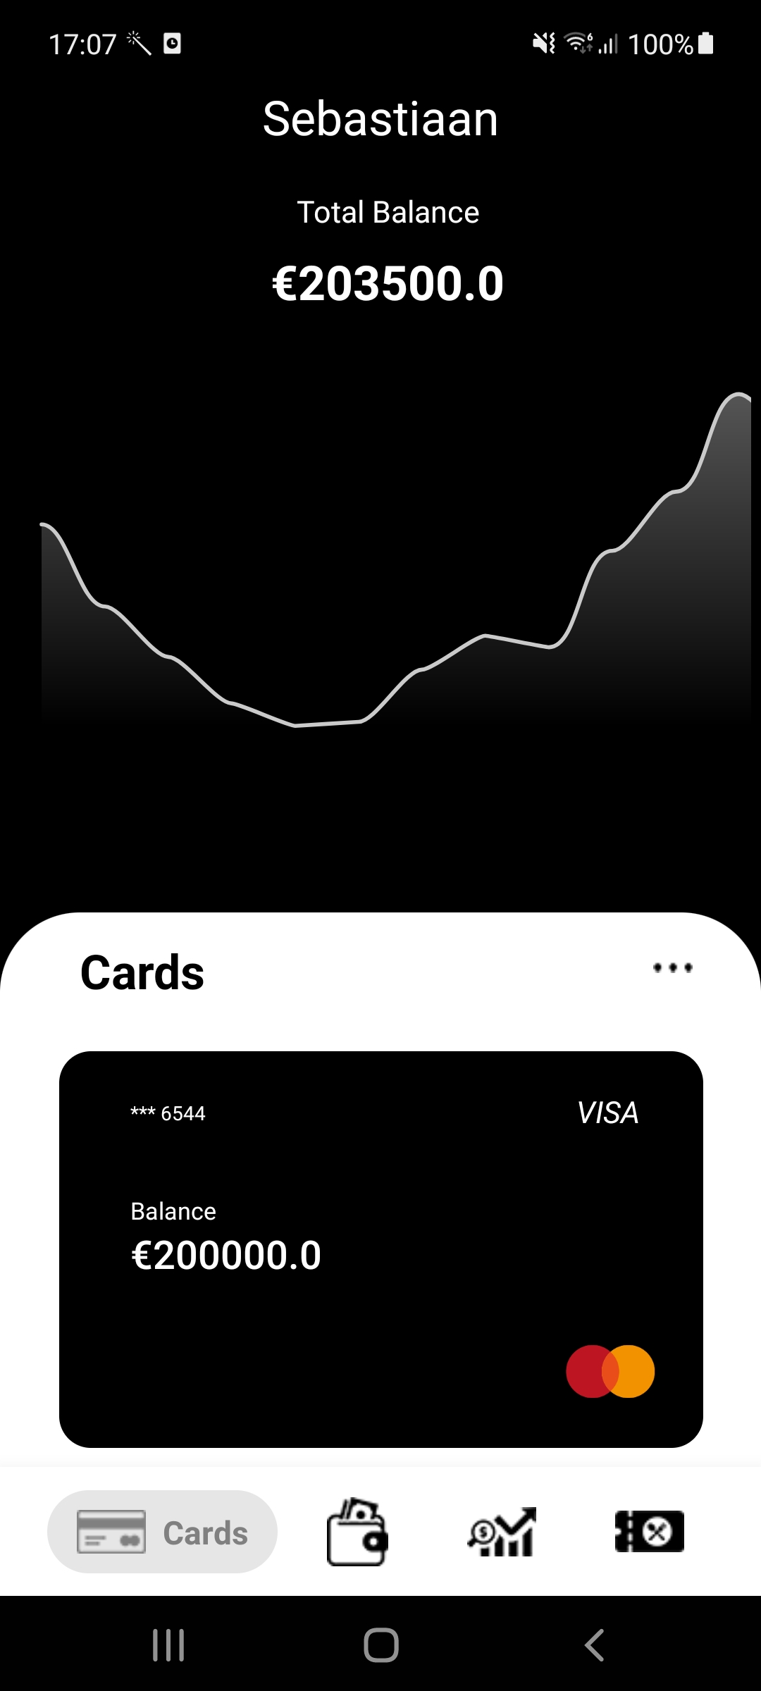
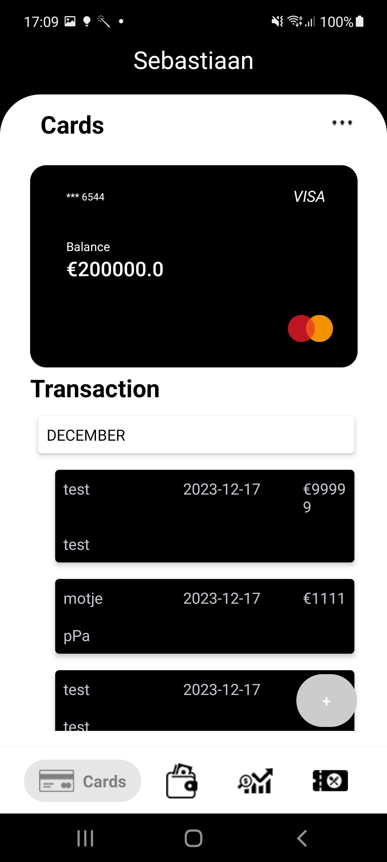
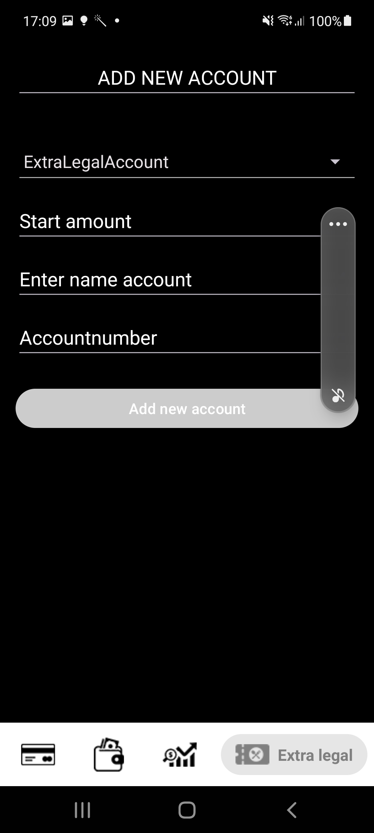
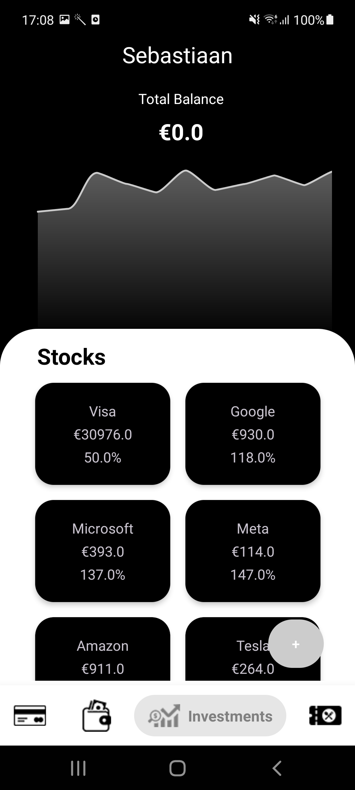
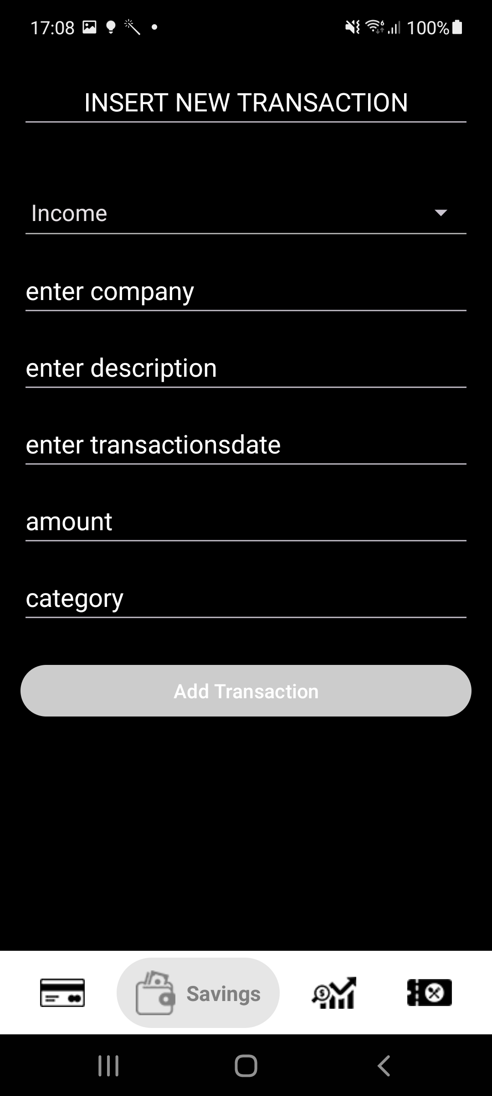
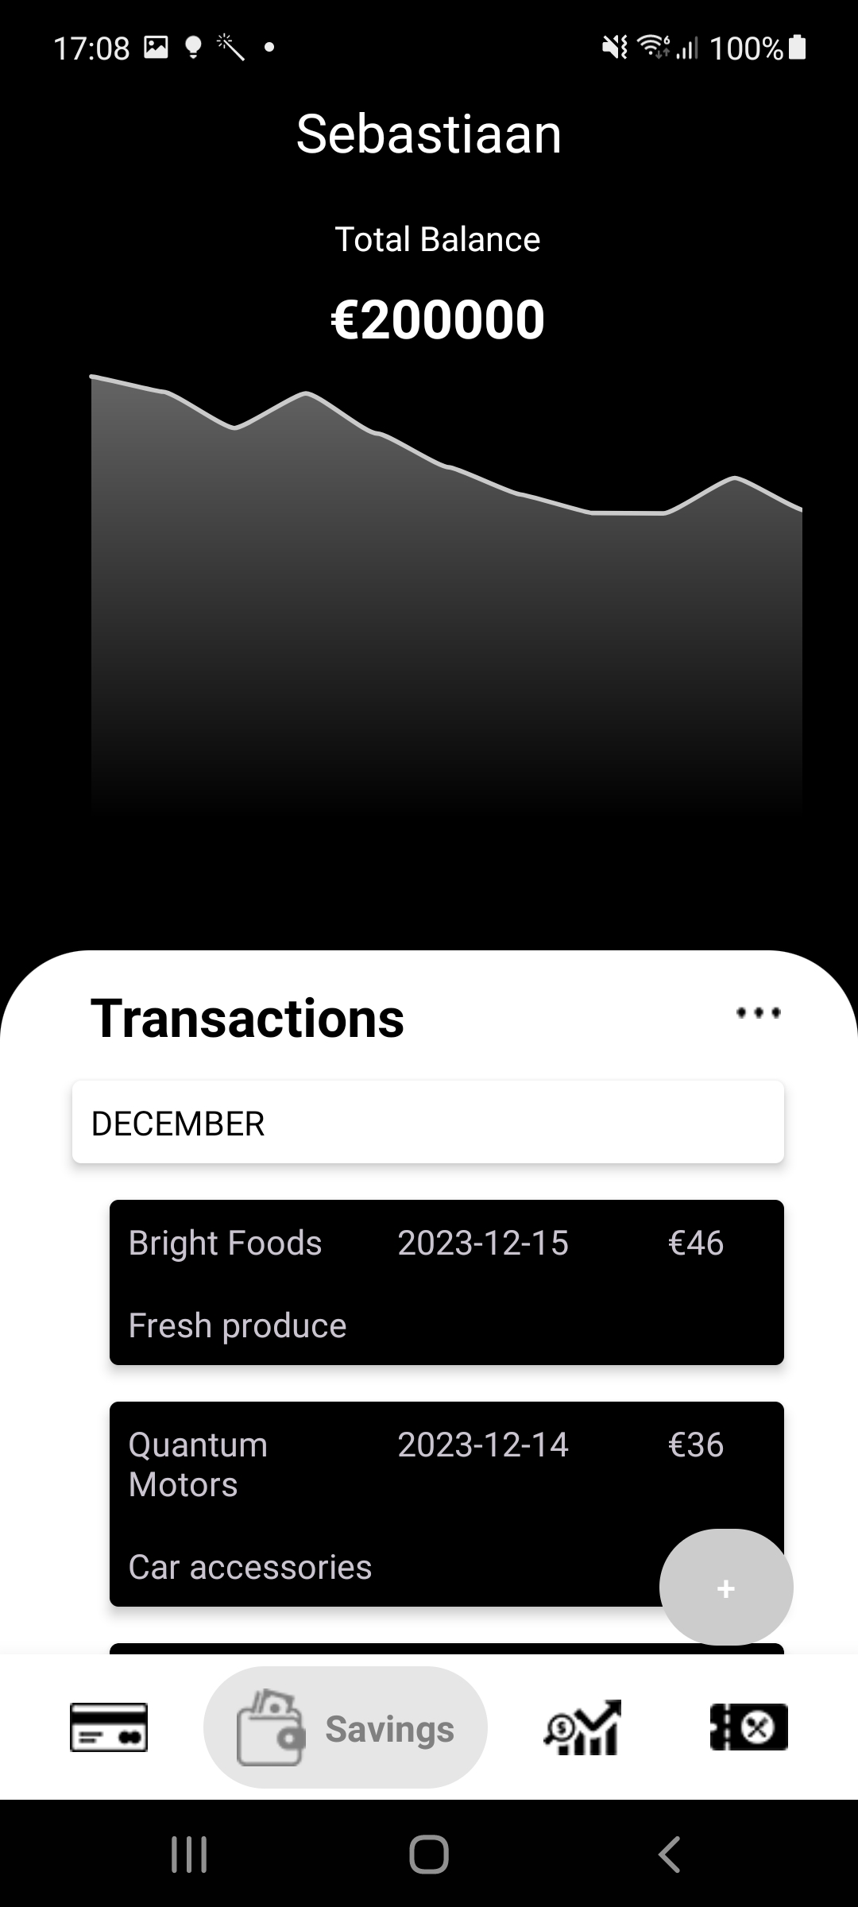
Demo
Notes:
Ik kan heel veel uitleg geven maar om dit beter te begrijpen, en dit is ook het leukste deel tonen wat dat ge in zeven weken gemaakt hebben ga ik eerst een demo geven

Slide 5
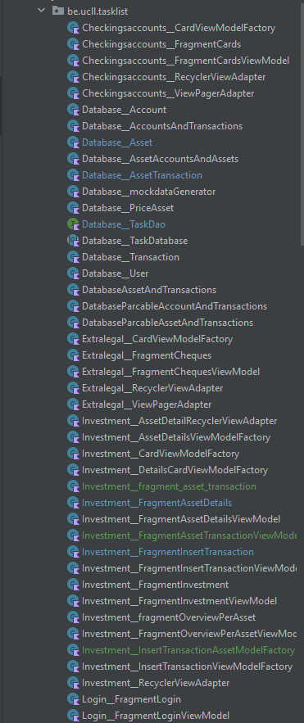
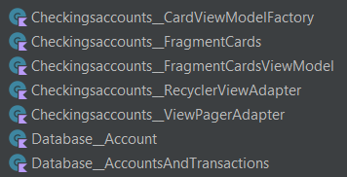
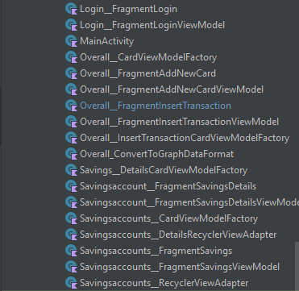
naamconventie bestanden
Grote apps
Overzicht houden
Indeling in mappen moeilijk
Notes:
Zoals hopelijk een beetje te zien was in de demo is het een vrij uitgebreid project, inherent aan een grote app is dat er een duidelijke structuur is anders gaat het overzicht compleet verloren. In tegenstelling to .NET MAUI is er hier geen MAKKELIJKE methode om mappen aan te maken, zeker bij de xml files is dit moeilijk. Ik heb dan ook in eerste instatie dit niet gedaan maar toen de app groter werd was er geen houden meer aan. Daarom heb ik toen voor de makkelijke manier gekozen en heb ik voor mijn app een naamgeving op basis van de navigatie gekozen. Dit verdeeld alle files in 6 “mappen” overall staat voor dingen die in de vier geldig zijn, en je hebt het stuk van de database en zijn klasses natuurlijk. Op die manier krijg je in een overzicht de 6 categorien te zien eigenlijk en dit maakt het een stuk eenvoudiger.

Slide 6
naamconventie bestanden
Grote apps
Overzicht houden
Indeling in mappen moeilijk
CheckingsAccount | SavingsAccount | ExtralegalAccount | InvestmentAccount | Overall | Database | Login
Notes:
Zoals hopelijk een beetje te zien was in de demo is het een vrij uitgebreid project, inherent aan een grote app is dat er een duidelijke structuur is anders gaat het overzicht compleet verloren. In tegenstelling to .NET MAUI is er hier geen MAKKELIJKE methode om mappen aan te maken, zeker bij de xml files is dit moeilijk. Ik heb dan ook in eerste instatie dit niet gedaan maar toen de app groter werd was er geen houden meer aan. Daarom heb ik toen voor de makkelijke manier gekozen en heb ik voor mijn app een naamgeving op basis van de navigatie gekozen. Dit verdeeld alle files in 6 “mappen” overall staat voor dingen die in de vier geldig zijn, en je hebt het stuk van de database en zijn klasses natuurlijk. Op die manier krijg je in een overzicht de 6 categorien te zien eigenlijk en dit maakt het een stuk eenvoudiger.

Slide 7
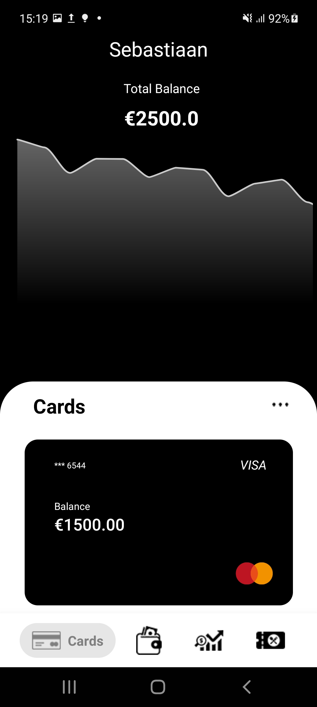

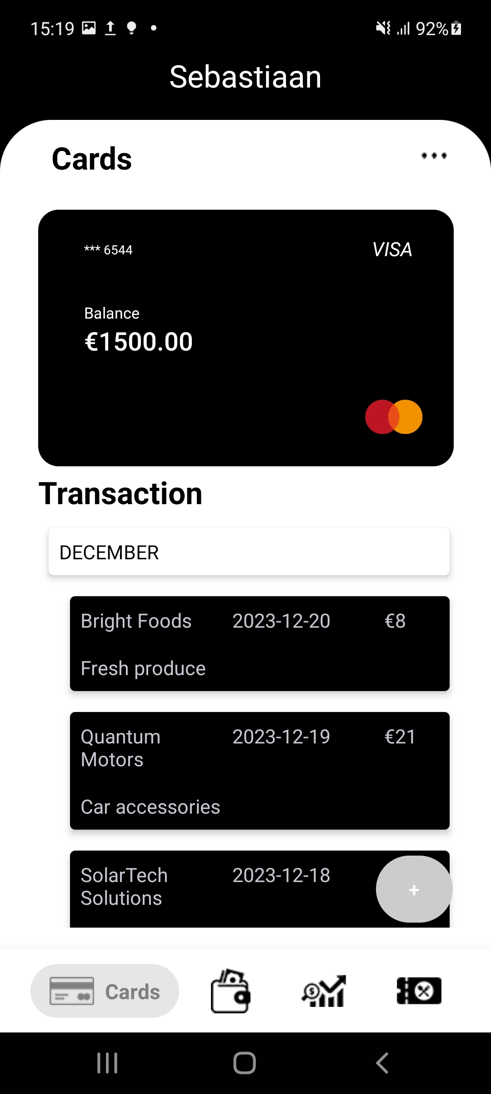
Opbouw van “kaarten”-tab

Slide 8
Opbouw van “kaarten”-tab
Fragment
Viewpager
Viewpager adapter
Layout
Recyclerview
Recyclerview Adapter
Transaction item

Slide 9
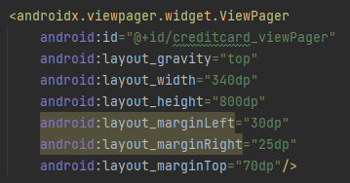
Opbouw van “kaarten”-tab
Fragment
Viewpager
Viewpager adapter
Layout
Recyclerview
Recyclerview Adapter
Transaction item

Slide 10
Opbouw van “kaarten”-tab
Fragment
Viewpager
Viewpager adapter
Layout
Recyclerview
Recyclerview Adapter
Transaction item

Slide 11
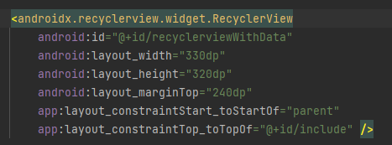
Opbouw van “kaarten”-tab
Fragment
Viewpager
Viewpager adapter
Layout
Recyclerview
Recyclerview Adapter
Transaction item

Slide 12
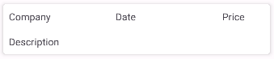
Opbouw van “kaarten”-tab
Fragment
Viewpager
Viewpager adapter
Layout
Recyclerview
Recyclerview Adapter
Transaction item

Slide 13
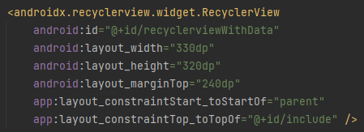
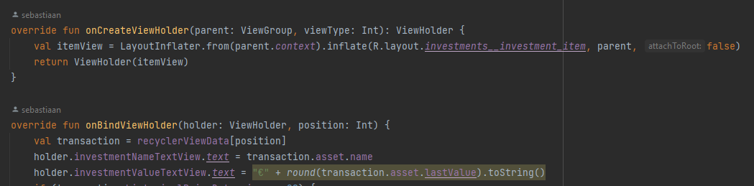
Recyclerview
Tonen transacties & maand
Probleem: één layout per item in array
Notes:
Niet mogelijk om twee views te inflaten op hetzelfde moment -> loopen array inflaten tussenschot EN transactionview

Slide 14
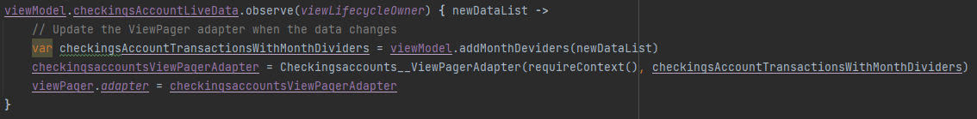
Recyclerview
Tonen transacties & maand
Probleem: één layout per item in array
Notes:
Niet mogelijk om twee views te inflaten op hetzelfde moment -> loopen array inflaten tussenschot EN transactionview

Slide 15
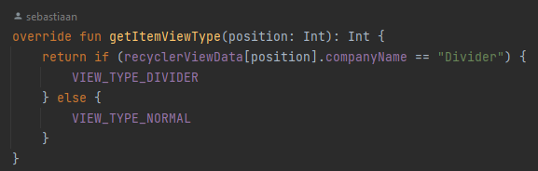
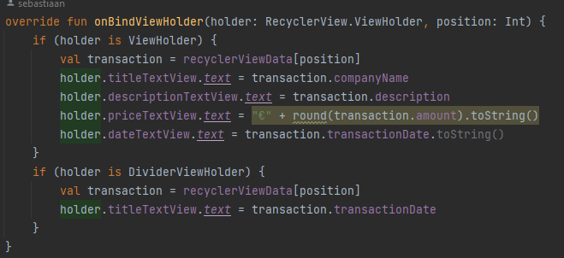
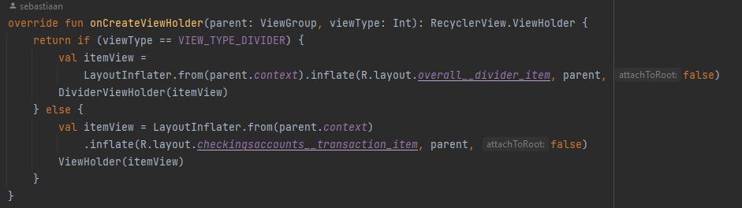
Recyclerview
Tonen transacties & maand
Probleem: één layout per item in array
Notes:
Niet mogelijk om twee views te inflaten op hetzelfde moment -> loopen array inflaten tussenschot EN transactionview

Slide 16
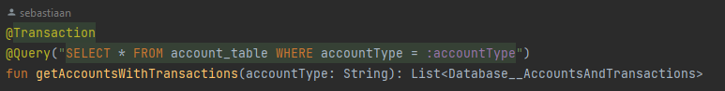
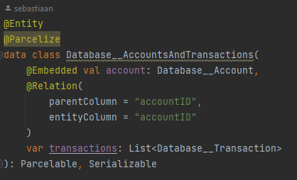
Room database met relaties
Met één query data uit meerdere tabellen ophalen

Slide 17
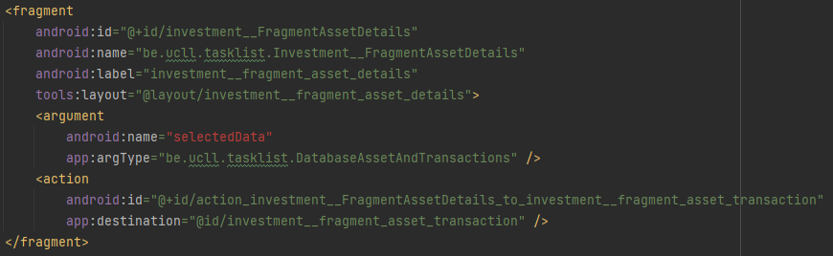
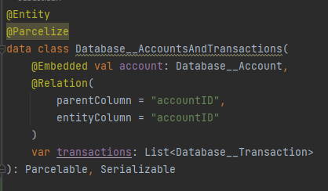
Doorgeven van data
Data één keer uit database halen
Daarna doorgeven
➔ sneller en efficiënter

Slide 18
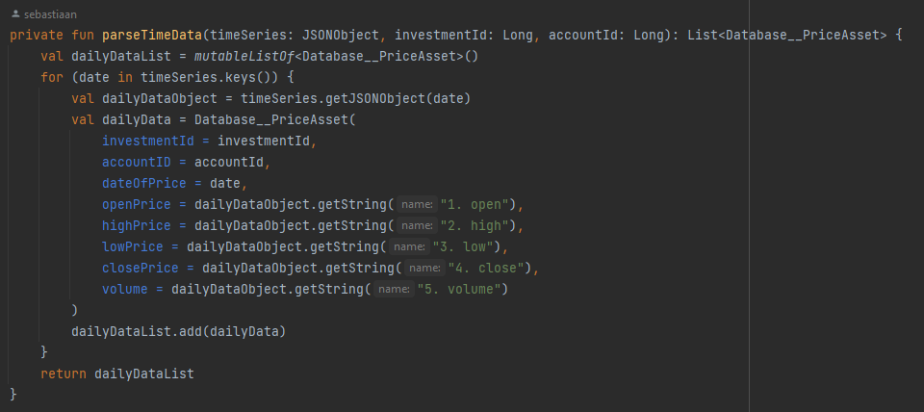
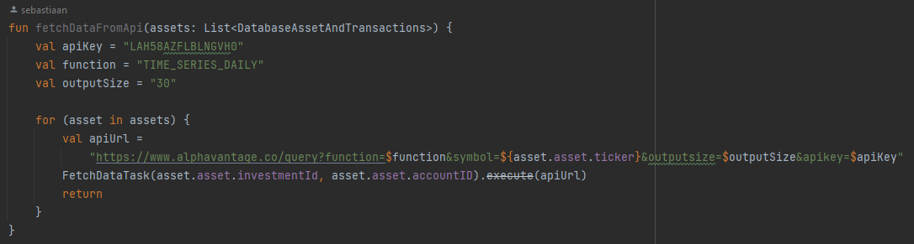
Updaten van de assets
Gebruik van een API

Slide 19
Berekening data grafieken
Tonen evolutie kapitaal
Probleem
Prijs investeringen veranderen dagelijks
Er wordt soms aangekocht en verkocht
Gevolg
Moeilijk om evolutie te laten zien

Slide 20
Berekening data grafieken
Berekenen
API
Prijs per dag
Toepassen 30 dagen filter
Aantal stuks van asset per dag
Database
Prijs per dag gekend
Waarde per dag berekenen
Prijs per dag * aantal
Transacties
Huidige aantal

Slide 21

Bedankt voor het luisteren!

